Slide 1
Будущее облачных вычислений
Huawei IT/DC Solution Department
Notes:
Добрый день, уважаемые дамы и господа!
Сегодня мне бы хотелось поговорить не о технологиях и оборудовании для облачных вычислений, а том, какое будущее ожидает облачные вычисление, какие изменения в нашу жизнь внесут эти технологии.

Slide 2
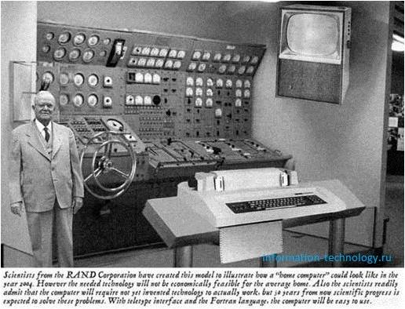
Домашний компьютер 2004 г. в представлении RAND 1954 г.
Notes:
В 1954 году корпорация RAND представила концептуальную модель «домашнего компьютера начала 2000-х» (на снимке) Подпись: «технологии никогда не будут использоваться в доме среднего уровня, требуемые для этой машины технологии еще не изобретены».
Относительно недавно, в 2000 г.., в «Концепции развития рынка телекоммуникационного оборудования Российской Федерации на 2002-2010 годы» Мининформсвязи приводится прогноз проникновения мобильной связи: аж целых 15 трубок на 100 человек в 2010-м году! Но уже в 2005 году эта цифра превзошла 100% рубеж и сейчас Москве сейчас зарегистрировано 40 млн SIM-карт. Про планшеты, LTE-модемы и М2М-устройства 15 лет назад Мининформсвязи даже не помышляло.
Общее в этих прогнозах то, что они не учитывают появления новых технологий, разработок и изобретений. Это очень сложно прогнозировать. 15 лет назад, например, никто и представить не мог, что люди смогут смотреть видео на мобильнике, едучи в метро, или мгновенно обмениваться информацией в соцсетях, или хранить свои фото в облаке.

Slide 3

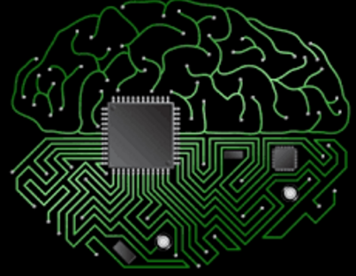
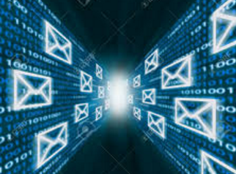
Три кита ИКТ
Data – Данные
Computing Intelligence – Интеллект Вычислений
Bandwidth – Полоса (пропускная способность сети)
Notes:
Чтоб хотя бы примерно представить, что нас может ожидать, сосредоточимся на трех основных составляющих информационно-коммуникационных технологий (ИКТ) – данные (data), вычисления (computing), или интеллект, и «полоса пропускания» (bandwidth), или пропускная способность сети.
И попытаемся хотя бы примерно спрогнозировать, какие изменения тут могут произойти.

Slide 4
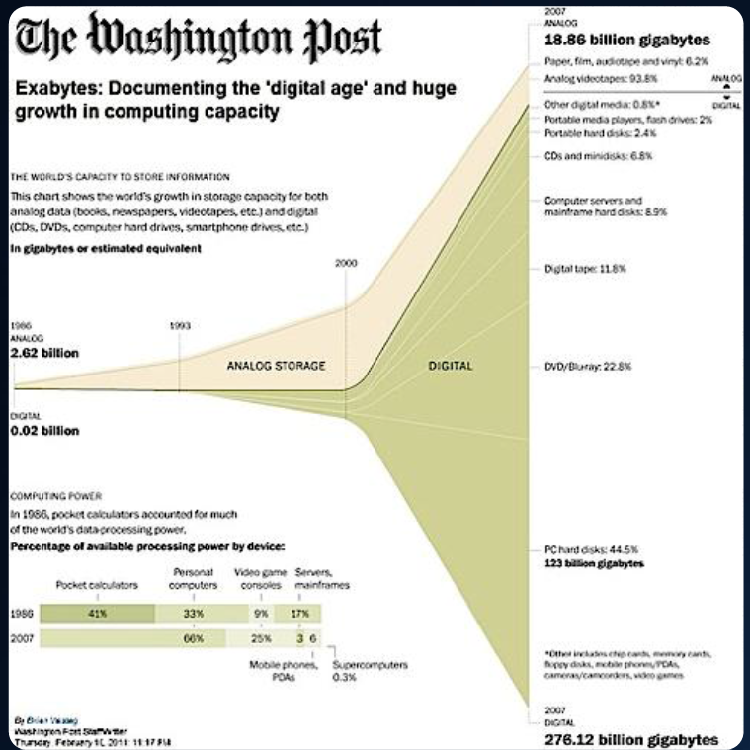
Рост объема данных: 70% в год, х2 каждые 18 месяцев.
3 м³/с
Скорость роста суммарной площади чипов в системах хранения…
Notes:
Производство какого продукта в нашем мире растет самыми быстрыми темпами? Это не сталь, не бетон и не автомобили. Это – данные, информация. Объем производимых данных растет по 60-70% в год, т.е. примерно по закону Мура, с удвоением каждые 18 месяцев. Это потрясающая цифра. За последние 10-15 лет было произведено больше информации, чем за всю предшествовавшую историю человечества.
Если измерить площадь хранения данных, ячейки в микросхеме памяти или магнитного диполя на диске, то их суммарная площадь во всем мире увеличивается со скоростью 3 м³/с. В будущем мы должны быть готовы к переработке таких массивов информации, для оценки хотя бы порядков которых еще не придумано названий.
В развитии ИКТ решающую роль будут играть именно технологии хранения данных.

Slide 5
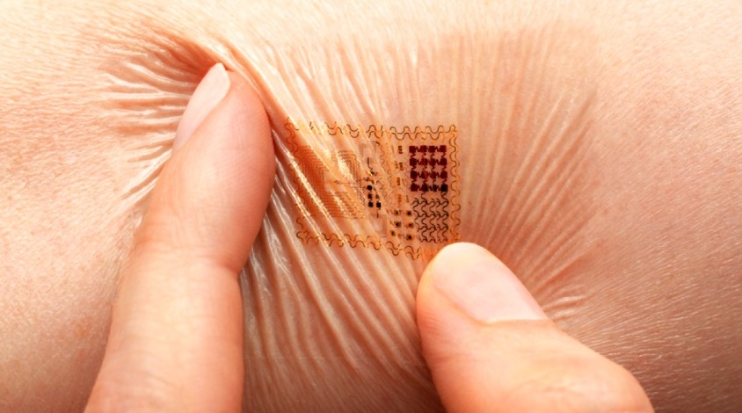
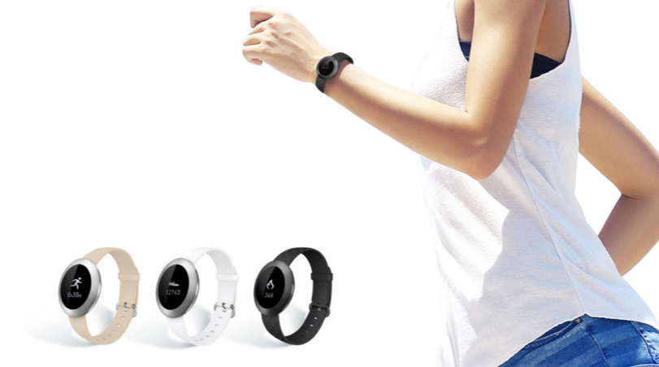
Quantified Self (QS) – «цифровой образ» человека
Зиллионы данных
Мы должны быть готовы к огромным объемам данных, для порядков которых еще нет названий.
Notes:
Кевин Келли, «основной писатель» известного журнала Wired, для обозначения таких невообразимых объемов данных предложил слово «zillionics», После «йоттабайт» еще не придумано терминов, и эти объем этих величин сложно осознать.
Кто или что будет генерировать такие ошеломляющие объемы данных? Скорее всего, это будут постоянно генерируемые данные, непрерывные потоки информации, которые также непрерывно будут обрабатываться и анализироваться.
К 2020 году в мире будет от 25 до 50 млрд онлайн-сенсоров. Персональные сенсоры будут формировать Quantified Self (QS) – «цифровой образ» человека. Средствами QS уже сейчас являются фитнес-трекеры и смарт-часы. Интеллект облака (о чем речь ниже) лучше любого диетолога поможет сохранить фигуру и здоровье.

Slide 6
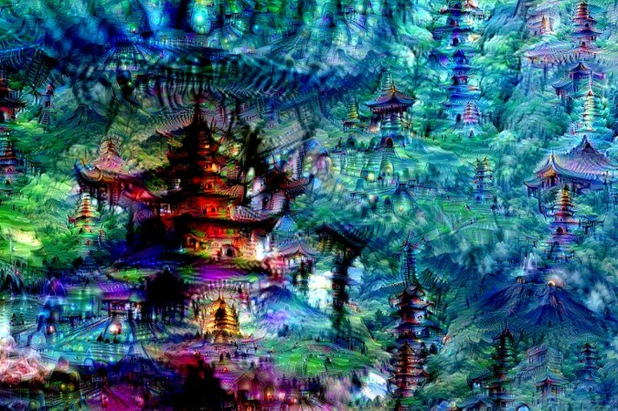
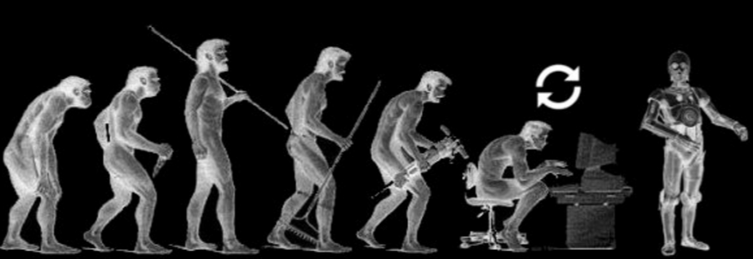
Computing Intelligence – Вычисления
AI – Artificial Intelligence
AI - облачный сервис, «интеллект как услуга»
Картина, созданная Google AI с машинным обучением (machine learning)
http://www.theepochtimes.com/n3/1401624-googles-dreaming-ai-shows-what-real-machine-learning-looks-like/)
Notes:
«Могут ли машины мыслить» -- такой вопрос занимал умы многих людей в эпоху появления первых компьютеров. В научно-фантастическом романе Станислава Лема описан гигантский компьютер-мозг, вмонтированный внутрь высокой горы, в котором была сконцентрирована вся информация мира и у него можно было получить ответ на любой мыслимый вопрос.
Но сейчас многие люди разговаривают со своими смартфонами, а те им отвечают. Однако теперь искусственный интеллект (Artificial intelligence, AI) находится не в горе, а в облаке. Элементами искусственного интеллекта уже обладают компьютеры и роботы. Однако в их собственных «мозгах» отсутствует одна важная функция -- возможность самообучения. Интеллект в облаке, куда стекаются данные от миллионов компьютеров, устройств и сенсоров (те самые зиллионы данных), способен анализировать информацию и обучаться. Картина, созданная Google AI с функциями машинного обучения.
AI уже сейчас в диагностике он уже превосходит большинство врачей. Он может делать анализ улик лучше большинство криминалистов и юристов. Он может принимать финансовые решения лучше многих рыночных аналитиков.
Искусственный интеллект в Google Talk смог научиться играть в онлайн-игры. Его не учили, как играть. Его научили учиться играть, это очень большая разница.
Поэтому, искусственный интеллект умнеет очень быстро. Лучше всего назвать это «глубоким обучением».

Slide 7
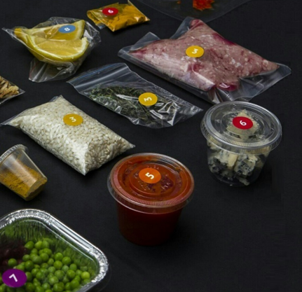
AI as a Service…
Предпринимательство в течение ближайших 10 – 20 лет:
Как можно превратить вещь «Х» в облачную услугу?
«автомобиль как услуга»
«еда как услуга»
«мебель как услуга»
….
Notes:
Так интеллект становится услугой «AI as a service». Можно «приобрести» столько интеллекта, сколько вам нужно. Но еще более важно, что искусственный интеллект становится умнее от роста ответных действий. То есть, чем больше людей используют искусственный интеллект, тем умнее он становится. Чем умнее он становится, тем больше людей используют его. И так далее. И это двусторонний процесс.
Предпринимательство в течение ближайших 10-20 лет, пойдет по такому сценарию: новый стартап берет известный продукт, услугу или приложение Х, добавляет в него AI и делает его лучше и умнее. Причем стартап не будет сам создавать нужный ему интеллект, он просто возьмет его из облака.
Мы быстро привыкли, что онлайновое такси типа Uber – недорогое, приезжает практически сразу и вам не нужно махать рукой на обочине. Это не что иное, как добавление облачного интеллекта к давно известной услуге. Получаем Killer App: «автомобиль как услуга», убившее бизнес обычных такси.

Slide 8
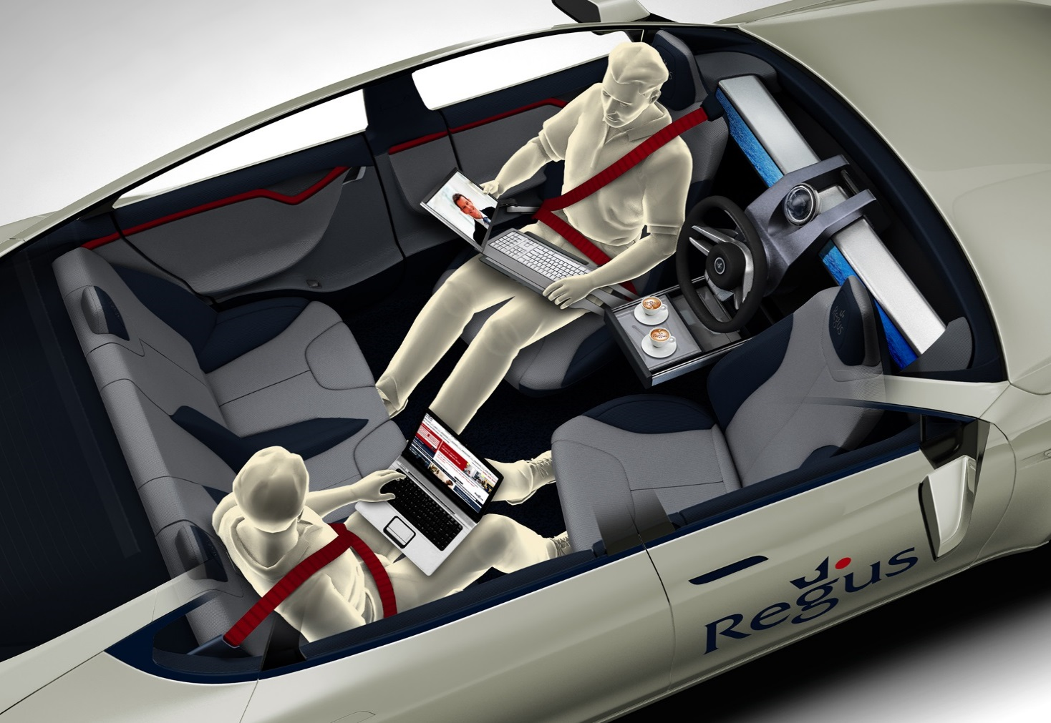
Подключенный автомобиль без водителя
Connected Driverless Car
Notes:
Даже управлять автомобилем скоро будет AI. Уже сейчас машины c AI тормозят гораздо лучше, чем это делает самый опытный водитель. Автомобили без водителя могут обучаться, используя данные из облака. Пассажир такого автомобиля не будет удивляться, если его AI-автомобиль вдруг свернет с привычной дороги, -- это будет лишь означать, что впереди столкнулись два старомодных автомобиля без AI и образовалась пробка. Электромобили будут, по сути, компьютерами на колесах.

Slide 9
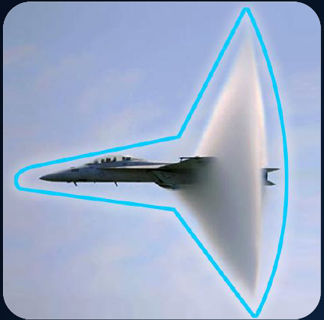
Bandwidth (Сеть) - самое проблемное место
1300 м/с
Скорость прокладки кабелей в мире…
Notes:
Сеть, предоставляющая полосу пропускания bandwidth для услуг облачного интеллекта, -- едва ли не самое проблемное место во всей конструкции data/bandwidth/computing intelligence. В наши дни сеть развивается со скоростью сверхзвукового самолета – 1300 м³/с, именно с такой скоростью во всем мире растет длина проложенных кабелей.
Ширина полосы в сетях растет очень быстро. Однако ее всегда не хватает и вряд ли когда-то будет с избытком. Как и с уличным движением: сколько новых дорог и улиц не строй -- всегда где-то будут пробки, поскольку число машин (data) растет еще быстрее.

Slide 10
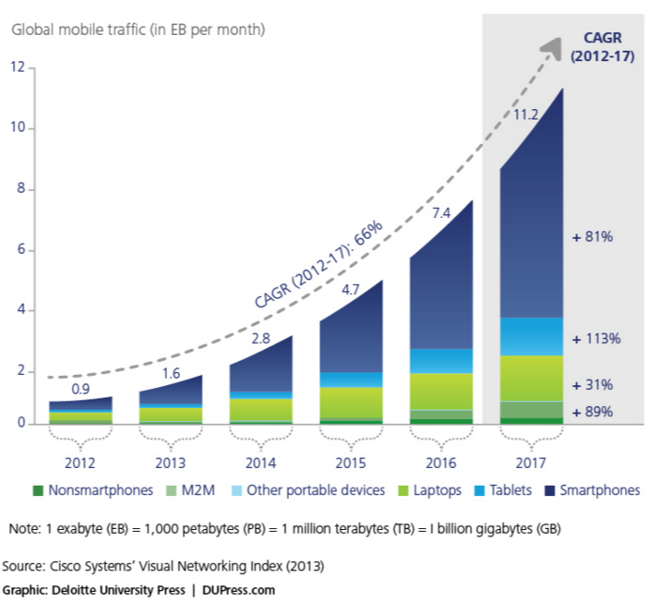
Эволюция Bandwidth
Cu
Si
O₂
«Медь» – проводная сеть
«Кремний» – маршрутизаторы
«Эфир» – беспроводная сеть
Notes:
Эволюция bandwidth прошла путь от «меди» (проводная сеть с коммутацией каналов) до «кремния» (маршрутизаторы в IP-сети) и «эфира» (беспроводная сеть).
Сейчас трафик в беспроводных сетях уже почти такой же, как в проводных, а через два-три года (возможно и раньше) превысит его. Но гораздо важнее то, что сеть доступна уже практически в любой точке мира.
«Мир без проводов» не обязательно означает «радиосеть». Не исключено (и даже вполне вероятно), что в недалеком будущем будет найдена совершенно другая среда передачи информации, основанная на полях, еще неизвестных или малоизвестных. Решение этой проблемы -- только вопрос времени.

Slide 11
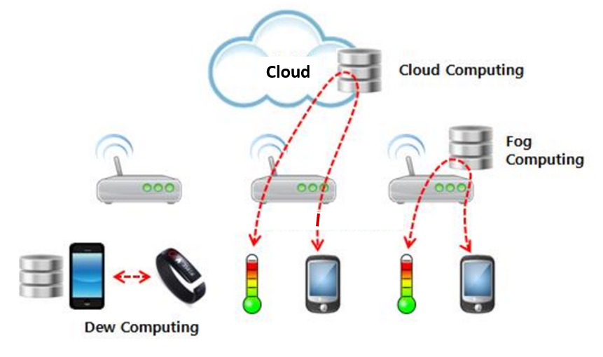
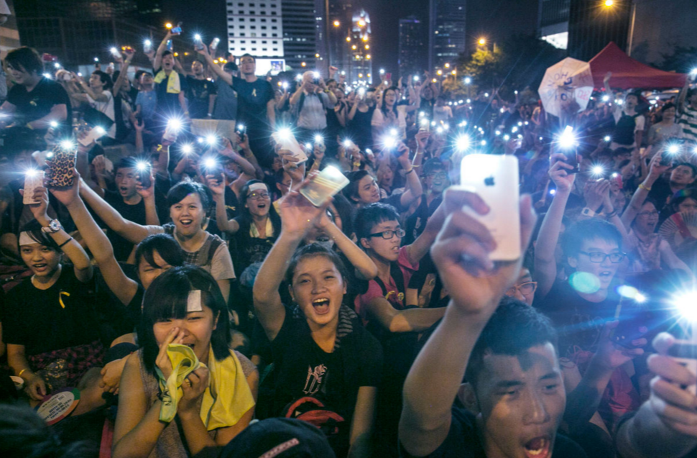
«Облако», «туман» и «роса»
Cloud, Fog, Dew
Cloud
Fog
«Сетчатое» облако mesh cloud,
dew computing
Notes:
Облако работает примерно так: вы посылаете информацию со своего устройства (лаптоп, планшет, смартфон, сенсор…) вверх (upload), в облако, и затем получаете обратно некий результат (download).
Облака бывают частные и публичные. Частное облако иногда называют «туманом» (fog) в отличие от публичного (cloud), потому что у него меньше охват. Но и облако и туман работают сходно - получают посылаемую вверх информацию, обрабатывают ее своим интеллектом и отправляют вниз требуемый результат.
Однако, уже формируется альтернативная структура – горизонтальное, «сетчатое» облако (mesh cloud, dew computing), в котором происходит пиринговая коммуникация между пользователями. Работающие без интернета клиенты обмена сообщениями типа mesh messenger (например, FireChat) используют альтернативные сети (Wi-Fi, Bluetooth и пр.) для коммуникации в группах находящихся недалеко друг от друга людей. Этим приложением активно пользовались участники недавних протестов в Гонконге. Сообщения передавались с одного телефона на другой, как по эстафете.

Slide 12
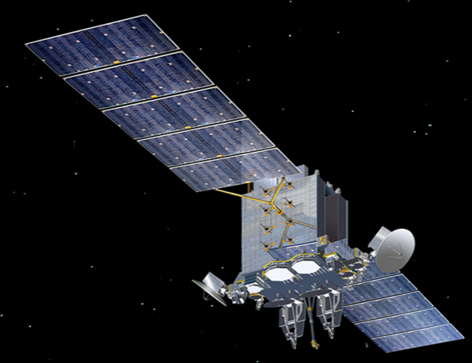

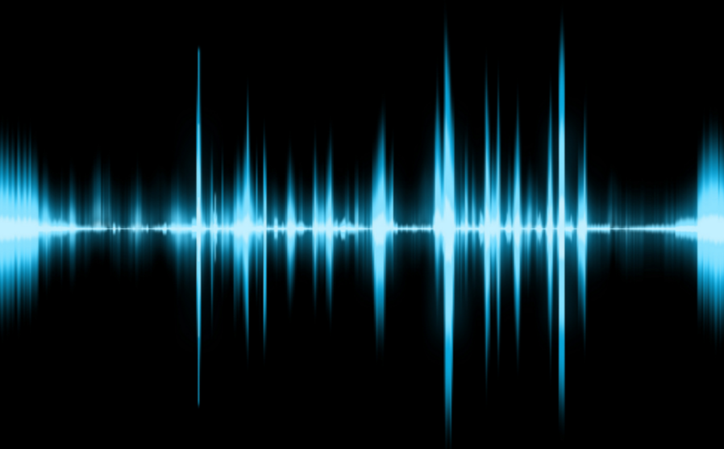
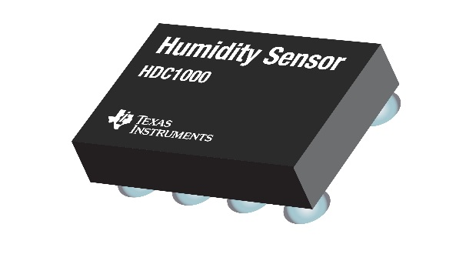
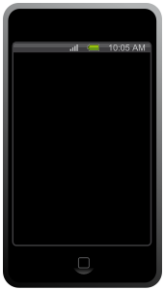

Горизонтально распределённое «Облако»
Notes:
Обмен информацией с облаком может происходить не только «вверх -- вниз», но и горизонтально, т.е. распределенно. Это говорит о появлении новой парадигмы архитектуры ИТ. Интернете вещей - хорошее поле для применения сетчатого облака. Смартфон пользователя может коммуницировать со спутником, спутник -- с трактором, тот -- с датчиком влажности и т.д. Получается самоорганизующаяся пиринговая сеть. Интернет вещей, несомненно, будет развиваться и по этому пути. Интеллект будет концентрироваться не только в центре публичного или частного облака, но и на его границах. Это интересная тема для исследований.

Slide 13
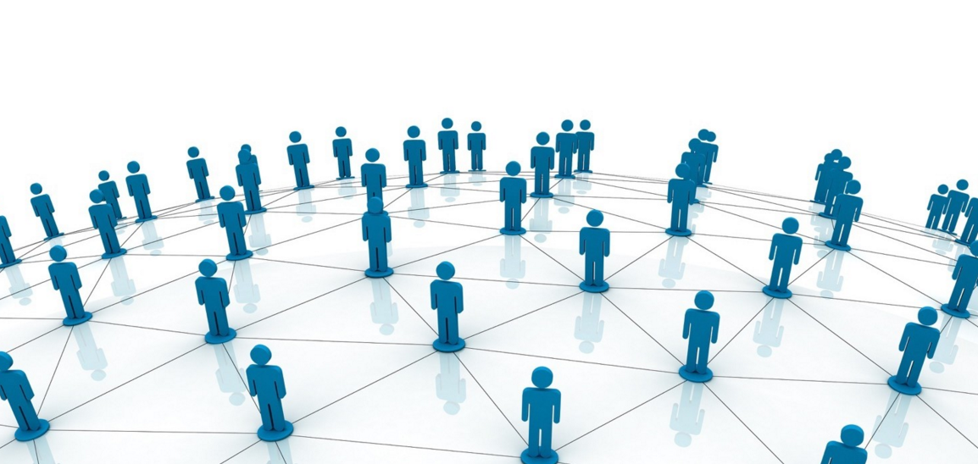
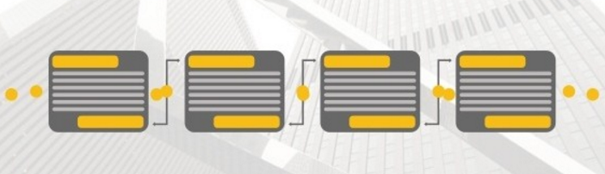
Blockсhain - распределенная безопасность
Blockсhain (цепочка блоков транзакций):
безопасность операций гарантируется распределенной системой, которая хранит цепные хэш-теги всех предыдущих транзакций.
Как создать распределенную безопасность?
Как обеспечить безопасность, если нет межсетевого экрана и все происходит на границах сети?
Как говорить об идентификации, если нет центрального органа, который мог бы удостоверить правильность идентификатора?
Как можно говорить об авторизации, если нет централизованной защиты?
Notes:
Как в распределенной системе обеспечить безопасность, если нет места хранения паролей, и все происходит на границах сети? Как можно говорить об авторизации, если нет централизованного органа?
Пример такого решения есть. Это технология blockсhain (цепочка блоков транзакций), где безопасность операций гарантируется распределенной системой. В разработку технологии blockсhain, которая в том числе является основой так называемых криптовалют, вкладывается много стартапов и крупных инвесторов, видящих в ней будущее.
В России и некоторых других странах их использование запрещено законодательно, в других разрабатываются законы для регулирования оборота этих электронных денег.
Протокол blockсhain прекрасно подходит не только для электронных денег, но и для любых других видов социальных транзакций, будь то плата за свет, воду и т.п. Этот распределенный протокол также может явиться источником сдвига парадигмы в других областях. Как оформить страховку без главной страховой компании? Как осуществлять финансовое моделирование без аналитического агентства? В горизонтально-распределенном облаке эти вопросы могут решаться совершенно по-другому, нежели мы привыкли.

Slide 14
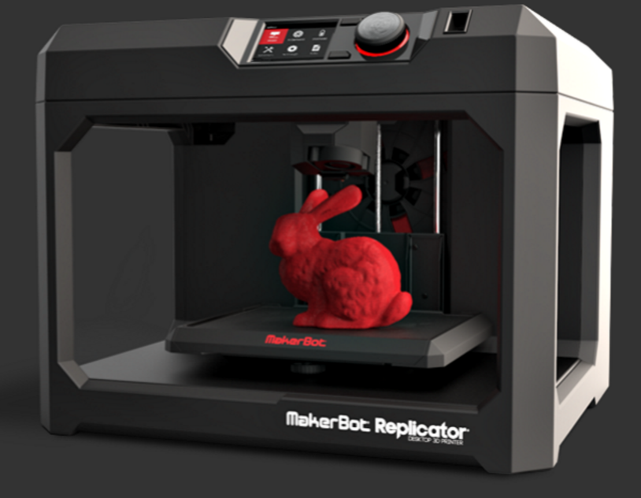
Доступ становится более важным, чем владение
Facebook не имеет своего контента
Alibaba не имеет своих складов
Uber не имеет своего автопарка
AirBnB не имеет своих гостиниц
Notes:
Все это будет иметь много последствий. Сместятся (уже смещаются) приоритеты, изменятся общественные ценности и установки.
Крупнейшая медиа-компания Facebook не имеет собственного контента.
Крупнейший ритейлер Alibaba не имеет складских помещений.
Международная такси-компания Uber не имеет собственного автопарка.
Гостиничная сеть AirBnB не имеет собственных гостиниц.
Используя интеллект из облака «как услугу», мы неизбежно уходим от владения собственностью. Когда все предоставляется как услуга, когда все можно получить как услугу, происходит сдвиг от владения к доступу. Доступ становится более важным и более эффективным, чем владение.
Особенно это видно, если посмотреть на развивающуюся семимильными шагами технологию 3D-принтеров. Это будет Killer App для розничной торговли.

Slide 15
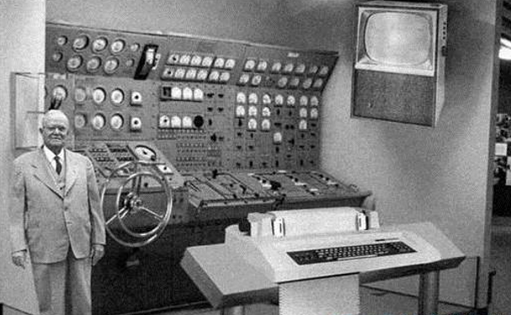
Величайшие изобретения ближайших 20 лет еще не сделаны
Такое устройство создать невозможно
Человеку не нужен компьютер в кармане
Нет задач, для которых бы это пригодилось
Notes:
Если отправиться на 15--20 лет назад, мы увидим, что многое из того, к чему мы сейчас уже привыкли, людям того времени казалось совершенно невозможным (википедия, соцсети в мобильном телефоне, и многое другое). С уверенностью можно сказать: величайшие изобретения ближайших двадцати лет еще не сделаны, более того, более они будут сделаны в технологиях, которых еще нет.
Если бы джентльмену из RAND, изображенному на фото, кто-то сказал, что вместо огромной машины почти у каждого человека будет в кармане компьютер в сотни тысяч раз более мощный (да еще и звонить по нему можно), он назвал бы массу причин, почему этого никогда не произойдет: «Такое устройство невозможно создать физически, человеку не нужен компьютер в кармане, в повседневной жизни нет и не будет задач, для которых это бы пригодилось».
Но парадигмы меняются гораздо быстрее. И уже через 20 лет мы будем оперировать вещами и сущностями, названия которых нам еще неизвестны, назначение непонятно, а устройство -- вне пределов нашего сегодняшнего разума.

Slide 16
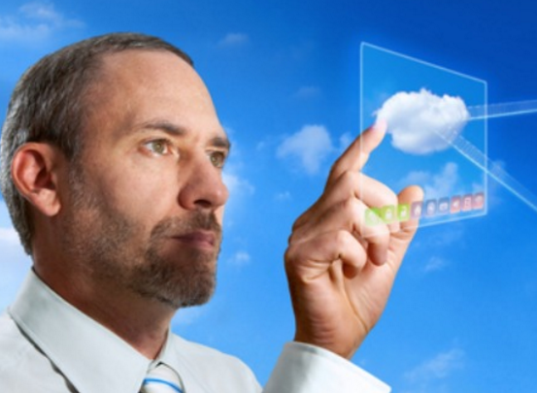
Итак…
Технологии хранения данных (DATA) станут определяющими в развитии ИКТ
Технологии искусственного интеллекта (AI) окажут наибольшее влияние на бизнес и повседневную жизнь
Пропускная способность сети (BANDWIDTH) - проблема ИКТ.
  Открытие альтернативных сред и полей для передачи информации.
Технологии распределённого облака (Fog & Dew) будут развиваться.
Величайшие изобретения ближайших 20 лет еще не сделаны, и они произойдут в областях, которых еще нет

Slide 17
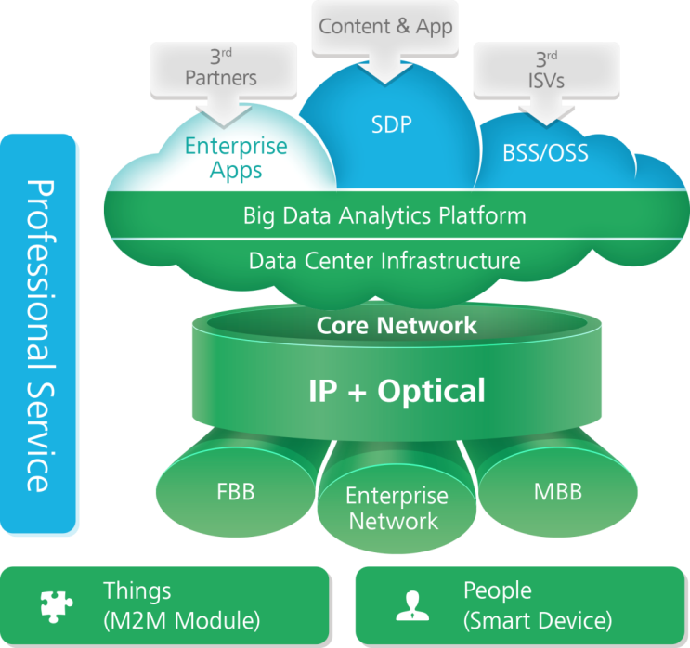
Стратегия развития Huawei Technologies

Slide 18
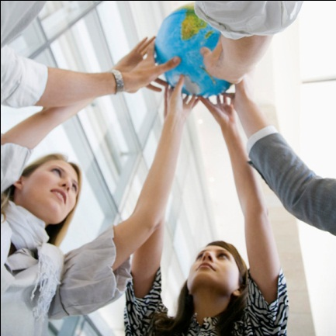
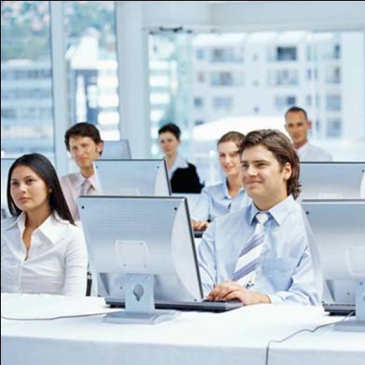
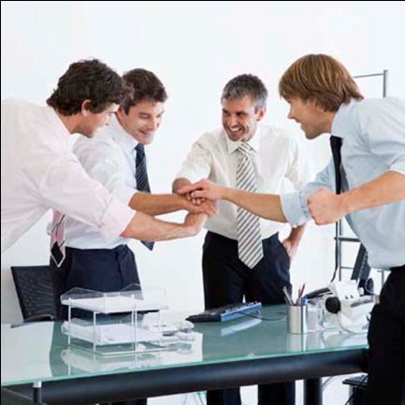
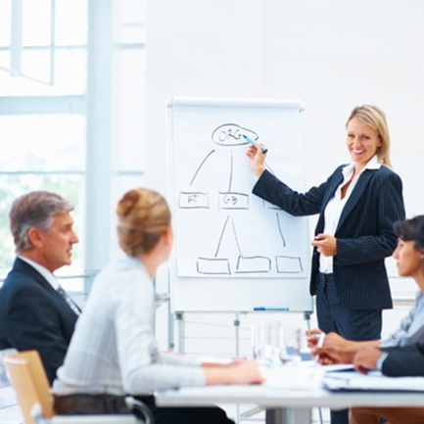
Huawei в России
Головной офис, центр R&D, центр обучения в Москве
Центр техподдержки в Новосибирске
12 центров логистики
Центр управления сетью в Уфе
В России с 1997 г.
1800 сотрудников
Местные сотрудники 75%
11 офисов в России:
С. Петербург, Новосибирск,
Нижний Новгород,
Самара, Уфа, Екатеринбург,
Владивосток, Казань, Красноярск, Ростов, Пермь
Бизнес группы:
Carrier (CNBG)
Enterprise (EBG)
Consumer (CBG)

Slide 19

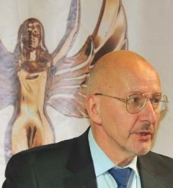
Спасибо！
Департамент решений ЦОД
Российское представительство Huawei
Алексей Шалагинов
Alexey.Shalaginov@Huawei.com
Facebook: Huawei ICT Russia

